Slide 1


Slide 2

Bài 2
Em yêu quê hương

Slide 3


Nghe hoặc hát bài hát Màu xanh quê hương
Chia sẻ cảm xúc khi nghe hay hát xong bài hát

Slide 4

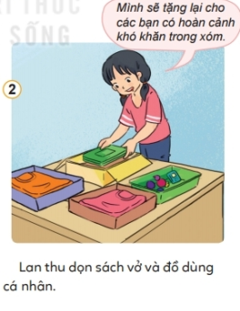
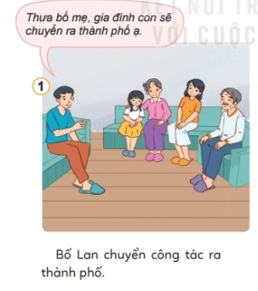
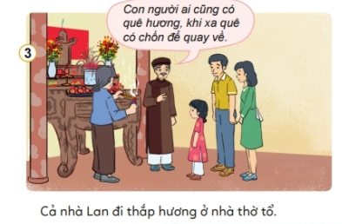
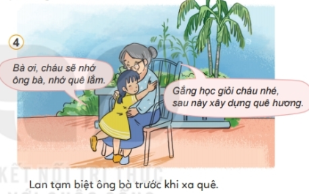
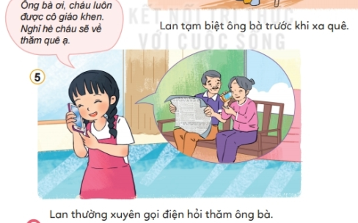
Kể chuyện theo tranh: TÌNH QUÊ
Lan đã thể hiện tình yêu quê hương như thế nào?

Slide 5
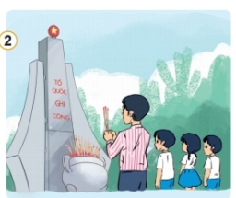
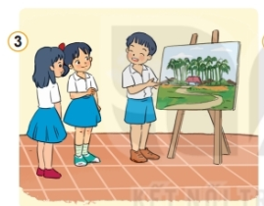
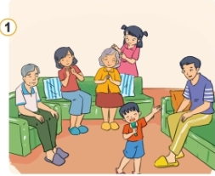
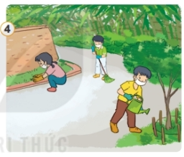
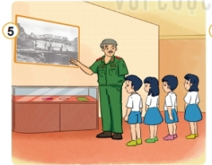
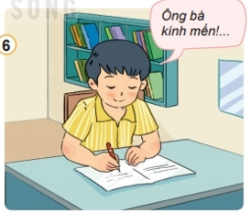
Quan sát tranh và trả lời câu hỏi:

Slide 6

Các bạn trong tranh đã làm gì để thể hiện tình yêu quê hương ?
Em còn biết những việc làm nào để thể hiện tình yêu quê hương em?

Slide 7

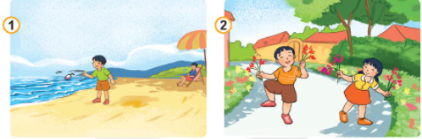
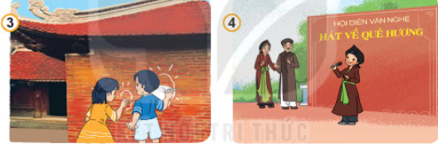
Việc nào nên làm không nên làm thể hiện tình yêu quê hương? Vì sao?
Quê em ở đâu? Quê em có cảnh đẹp gì?
Con người ở quê hương em như thế nào?

Slide 8

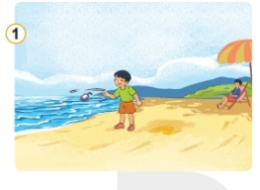
Việc nào nên làm

Slide 9
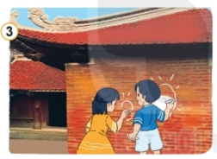
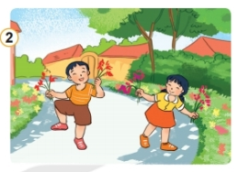
Việc không nên làm

Slide 10
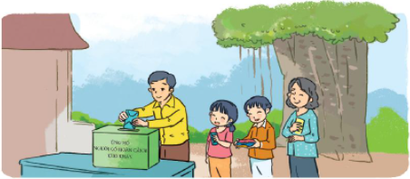
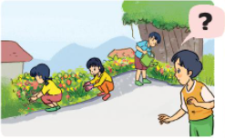
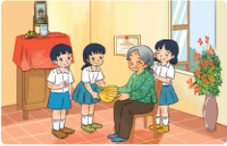
Em sẽ làm gì trong các tình huống sau ?
1. Quê tổ chức quyên góp ủng hộ những người gặp khó khăn
2. Xóm em tổ chức trồng hoa hai bên đường làng đúng ngày em hẹn các bạn đến chơi
3. Lớp em tổ chức tới thăm Bà mẹ Việt Nam Anh hùng

Slide 11
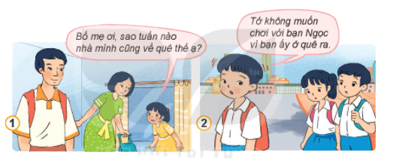
Em khuyên bạn điều gì?

Slide 12

Vận dụng
Chia sẻ với các bạn những việc em đã làm và sẽ làm để thể hiện tình yêu quê hương.
Thực hiện cùng cá bạn những việc làm thể hiện tình yêu đối với quê hương (vệ sinh làng xóm, chăm sóc cây và hoa ven đường, giúp đỡ gia đình có người có công ở quê hương mình.

Slide 13

Quê nuôi em lớn như lòng mẹ
Yêu quê, xa mấy cũng quay về

Slide 14


